Slide 1
PSD124 Konsep Dasar IPS

Slide 2
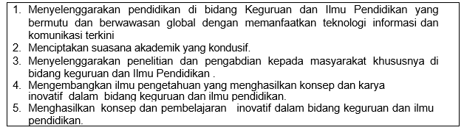
VISI FKIP
MISI FKIP

Slide 3
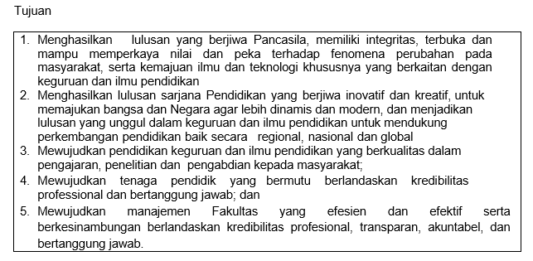
TUJUAN FKIP

Slide 4
Indentitas mata kuliah
Mata Kuliah : Konsep Dasar IPS
SKS : 2 sks
Program Studi : S1 PGSD
Waktu Perkuliahan : Jumat, 10.00 – 11.40
Standar Kompetensi : Memahami Konsep dasar IPS dan penerapannya

Slide 5
Deskripsi MK
Mata kuliah Konsep Dasar IPS merupakan bidang studi yang bahannya bersumber dari kehidupan manusia di masyarakat, yang aspekaspeknya meliputi sejarah, geografi, ekonomi, politik, sosiologi,antraopologi, serta nilai-nilai. Dengan melalui mata kuliah ini diharapkan masahasiswa dapat memahami konsep- konsep dasar ilmu-ilmu sosial, memiliki wawasan yang lebih mengarah untuk mengembangkan materi pengajaran IPS di SD dan memiliki kemampuan mengajarkannya sesuai dengan kebutuhan dan konteks lingkungannya

Slide 6
Materi perkuliahan
Tujuan mata kuliah, Ruang lingkup mata kuliah, Kebijakan pelaksanaan perkuliahan, Kebijaksanaan penilaian hasil belajar, dan tugas yang harus diselesaikan, Overview pembelajaran IPS
Sejarah Perkembangan IPS
Beberapa pengertian IPS dari para pakar/ahli, Tujuan pendidikan IPS,
Ruang lingkup pendidikan IPS Kedudukan dan hubungan antara ilmu-ilmu sosial dengan IPS
Pengertian sejarah, Konsep dasar sejarah, Contoh aplikatif penerapan konsep dasar sejarah, peranan sejarah dalam pembelajaran IPS SD
pengertian geografi, konsep dasar/esensial kajian geografi pendekatan dan perkembangan paradigma geografi objek material dan objek formal geografi peranan/kontribusi geografi dalam IPS
Review materi perkuliahan tengah semester

Slide 7
Materi perkuliahan
Pengertian ekonomi, Konsep dasar ekonomi, Persoalan dan implikasi kajian ekonomi, Kedudukan dan peranan kajian ekonomi dalam pembelajaran IPS SD
Pengertian sosiologi, Konsep dasar sosiologi Definisi dan klasifikasi masalah-masalah sosial, Peranan sosiologi dalam pembelajaran IPS
Pengertian antropologi, Konsep dasar antropologi, Unsur-unsur kebudayaan, Peranan antrolopogi dalam IPS
Pengertian politik dan pemerintahan, konsep dasar politik dan pemeritahan, penerapan konsep dasar politik dan pemerintahan dalam pembelajaran IPS
Pengertian Psikologi Sosial, Konsep dasar Psikologi Sosial dan penerapannya Dalam Pembelajaran IPS
Materi Pelajaran IPS di SD
Review materi perkuliahan tengah semester

Slide 8
Penilaian
UTS 30%
UAS 40%
Tugas 20%
Quizzes 10%
Tugas:
Presentasi (makalah tugas kelompok) 10%
One page Essay 10%

Slide 9
Referensi
Udin.S. Winataputra. (2002). Materi Pembelajaran IPS SD. Puat Penerbitan Universitas Terbuka.
Somantri, Nu’man. (2001). Menggagas Pembaharuan Pendidikan IPS. Bandung: Rosda.
Sumaatmadja, Nursid.(2005). Konsep Dasar IPS. Jakarta: Pusat Penerbitan Universitas Terbuka.
Suhanaji & Subroto, T. Waspodo. (2004). Pendidikan IPS. Surabaya: Insan Cendikia.
Subroto, T. Waspodo & Suhanaji. (2005). Pengetahuan Dasar Ilmu-Ilmu Sosial. Surabaya: Insan Cendikia
Sapriya, Susilawati, dan Lim Sajarudin. (2008). Konsep Dasar IPS, Bandung : UPI Press
Suhanaji & Subroto, T. Waspodo. (2004). Pendidikan IPS. Surabaya: Insan Cendikia

